Slide 1


Slide 2
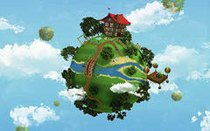

Slide 3
ЗАГАДКИ:

Slide 4
Рыжая плутовка
Обманывает ловко.
Ее боятся мышка
И зайка-шалунишка,
Хоть сама в лесу живет,
Из деревни кур крадет.

Slide 5
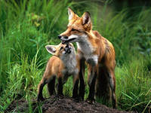
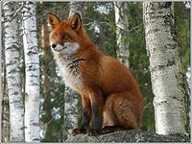
ЛИСА

Slide 6
Кто в густом лесу живет
И с куста малину рвет,
А как вьюга засвистит,
Он в берлоге крепко спит?

Slide 7
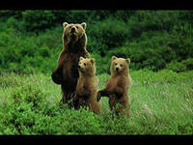
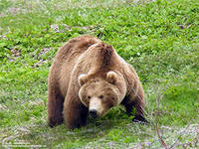
МЕДВЕДЬ

Slide 8
Белым был зимою снежной,
Летом он сменил одежду,
Серым стал косой зверек,
Кто узнал, пусть назовет?

Slide 9
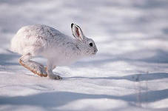
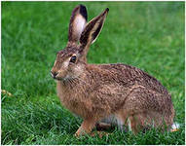
Заяц

Slide 10
Узнавать его нам просто,
Узнавать его легко:
Высокого он роста
И видит далеко.

Slide 11
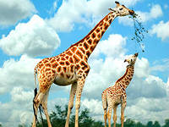
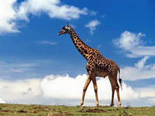
Жираф

Slide 12
В зоопарке,
Верь, не верь,
Проживает
Чудо-зверь.
У него рука во лбу
Так похожа на трубу!

Slide 13
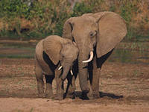
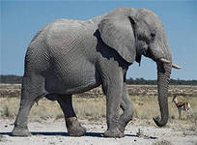
Слон

Slide 14
Кто на свете ходит в каменной рубахе?
В каменной рубахе ходят…

Slide 15
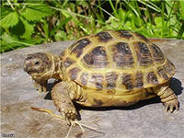
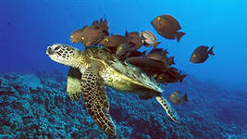
ЧЕРЕПАХА

Slide 16
Когда он в клетке, то приятен,
На шкуре много черных пятен.
Он хищный зверь, хотя немножко,
Как лев и тигр, похож на кошку.

Slide 17
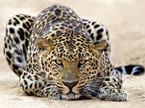
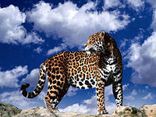
ЛЕОПАРД

Slide 18
У порога плачет, коготки прячет,
Тихо в комнату войдет,
Замурлычет, запоет.

Slide 19
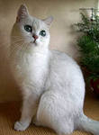
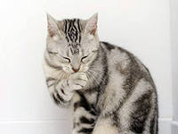
КОШКА

Slide 20
Идет, идет, бородой трясет,
Травки просит:
«Ме-ме-ме, дай-ка травки мне-е-е».

Slide 21
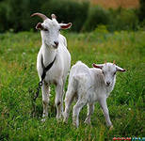
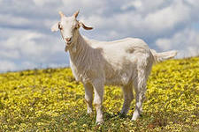
КОЗА

Slide 22
Летом, в болоте, вы ее найдете.
Зеленая квакушка. Кто это?

Slide 23
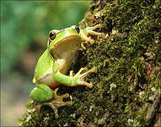
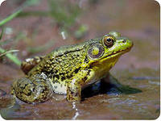
ЛЯГУШКА

Slide 24
Выгоняли рога
Погулять на луга.
И рога вечерком
Прибрели с молочком.

Slide 25
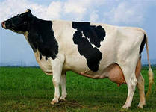
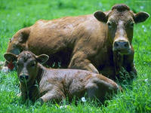
КОРОВА

Slide 26
Есть на речках лесорубы
В серебристо-бурых шубах.
Из деревьев, веток, глины
Строят прочные плотины.

Slide 27
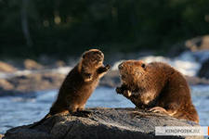
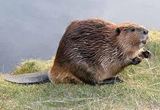
БОБРЫ

Slide 28
Гладишь- ласкается,
Дразнишь- кусается,
На цепи сидит,
Дом сторожит.

Slide 29
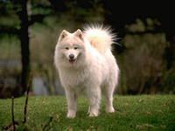
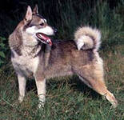
СОБАКА

Slide 30
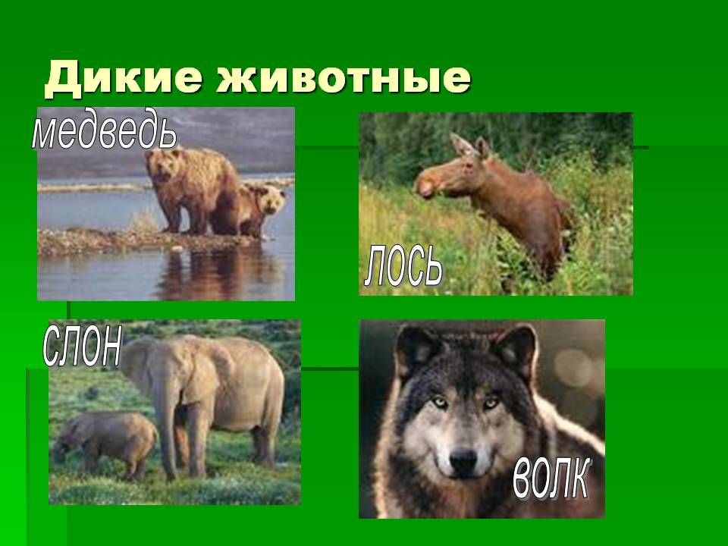


Slide 31
ИГРА:
«Как кто?»

Slide 32
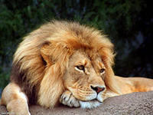
Смелый как?

Slide 33
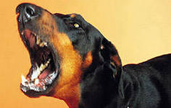
Злой как?

Slide 34
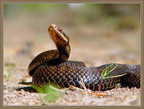
Коварная как?

Slide 35
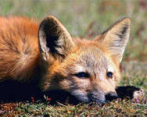
Хитрая как?

Slide 36
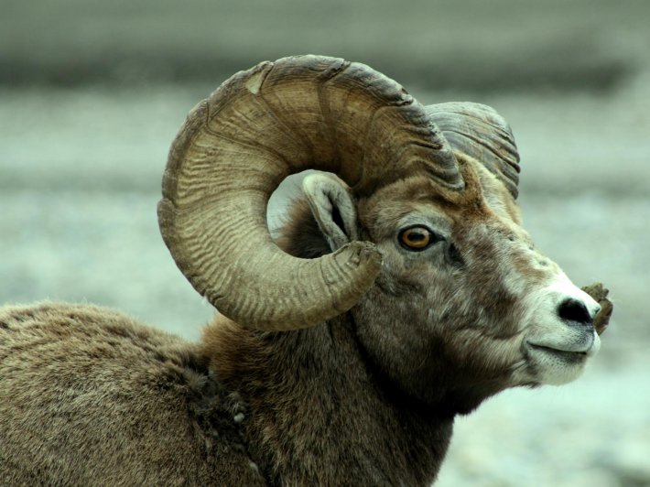
Упрямый как?

Slide 37
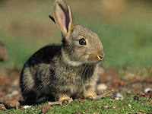
Трусливый как?

Slide 38
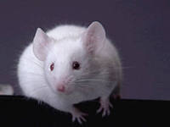
Тихий как?

Slide 39
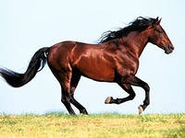
Выносливый как?

Slide 40
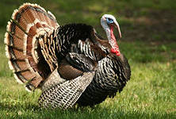
Надутый как?

Slide 41
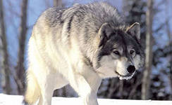
Голодный как?

Slide 42
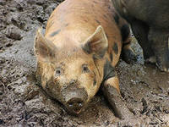
Грязный как?

Slide 43
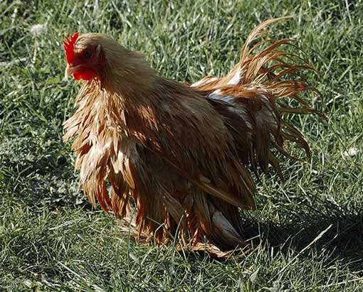
Мокрый как?

Slide 44

Косолапый как?

Slide 45
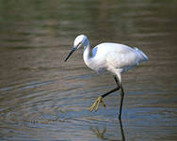
Длинноногий как?

Slide 46
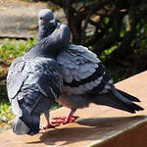
Воркуют как?

Slide 47
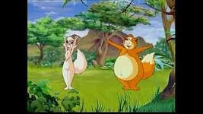
ФИЗКУЛЬТМИНУТКА

Slide 48
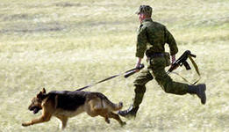
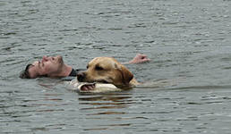
Собаки несут службу на границе.
Собаки-спасатели.

Slide 49
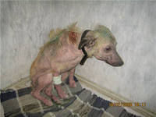
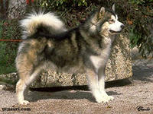

Slide 50
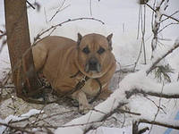

Slide 51


Slide 52
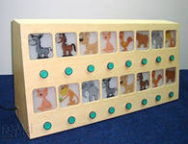
Игра: «Угадай по звуку»

Slide 53
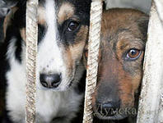


Slide 54

СПАСИБО ЗА ВНИМАНИЕ!!!

